Slide 1
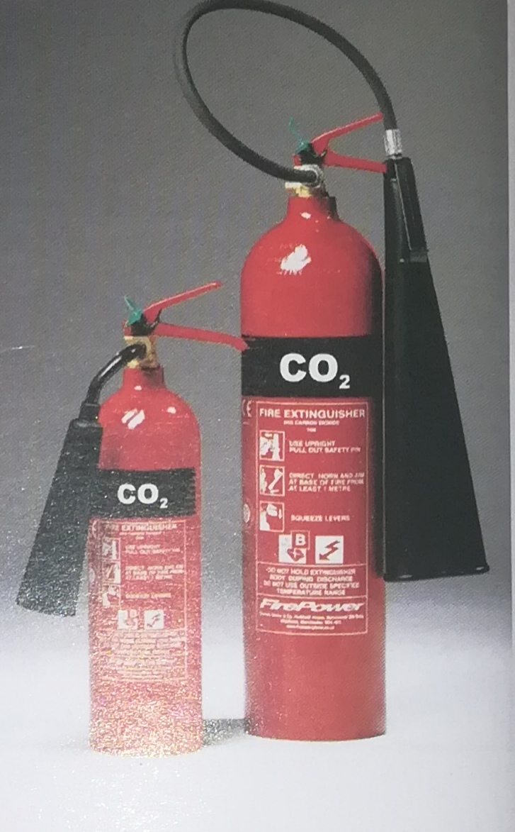
-ПП-апарат
-Мехурићи дувају балон
16.10.2020.год.

Slide 2
Задатак овог часа је да ,кроз експериментални рад, научимо особине, примену и заступљеност угљен-диоксида ( СО2 ) у природи. Мислим да смо у томе успели. У прилогу су фотографије и утисци са часа.

Slide 3
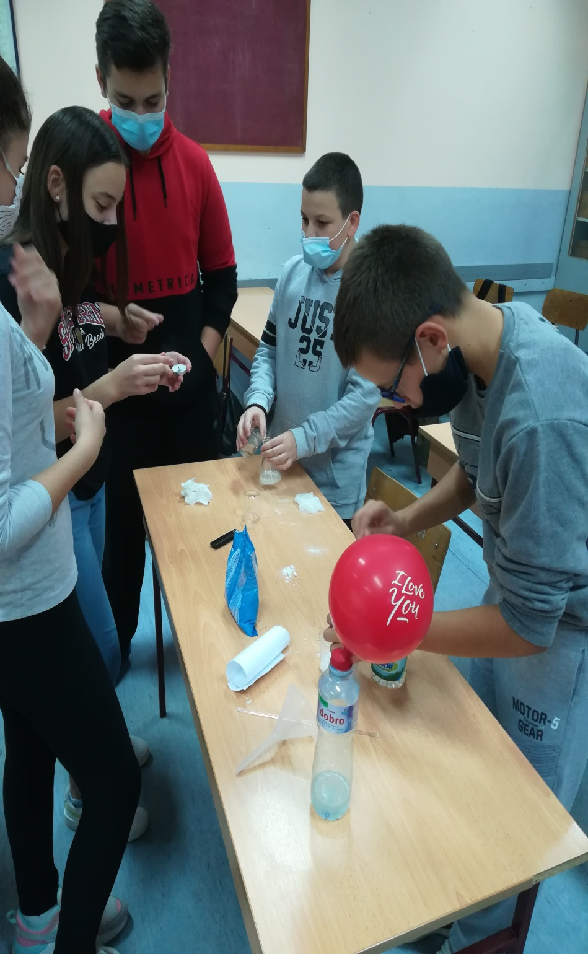
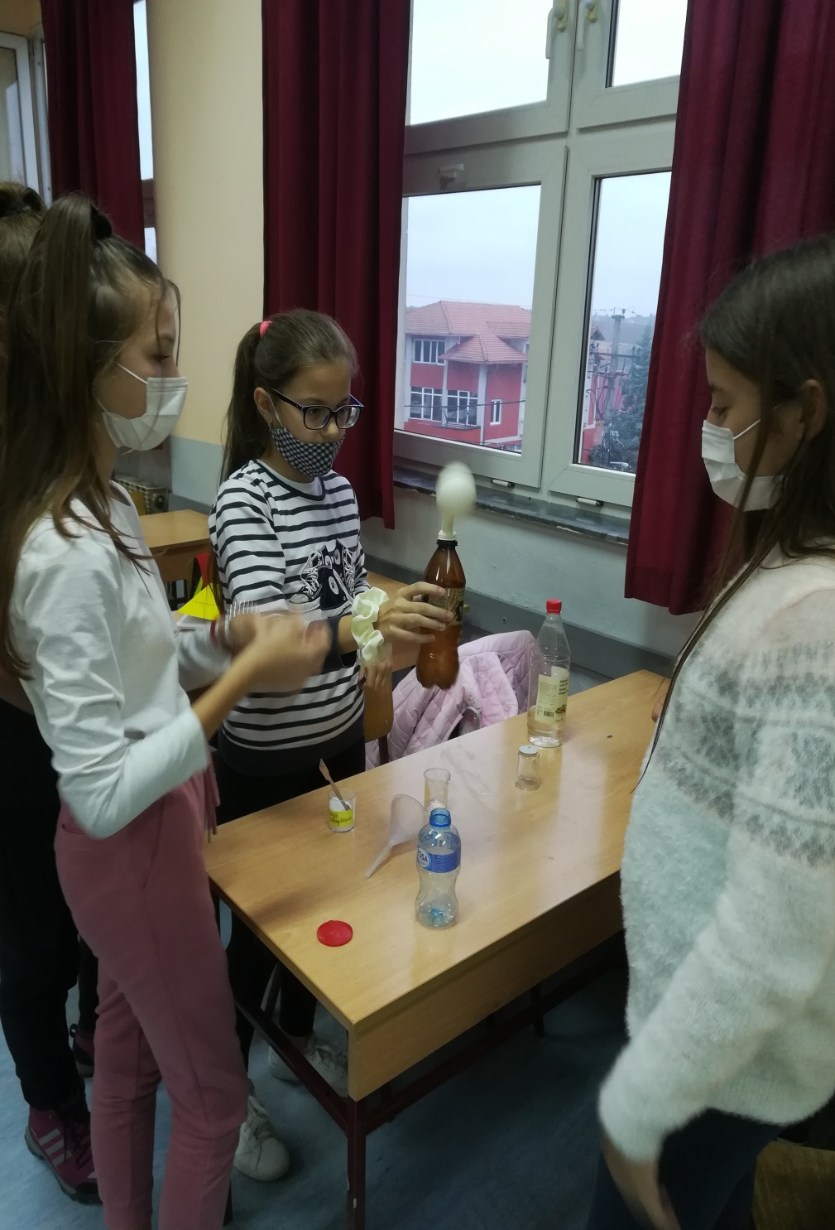

Slide 4
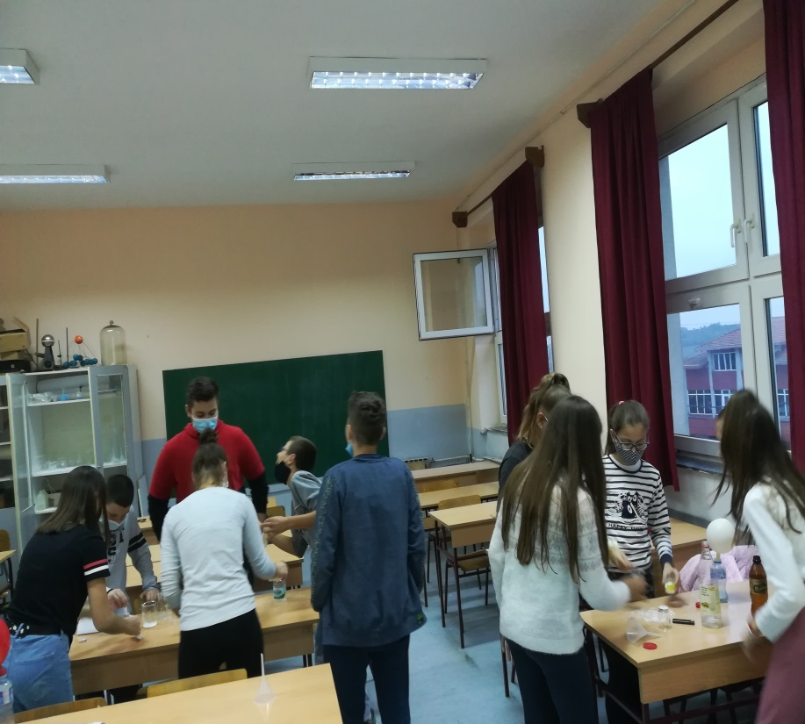
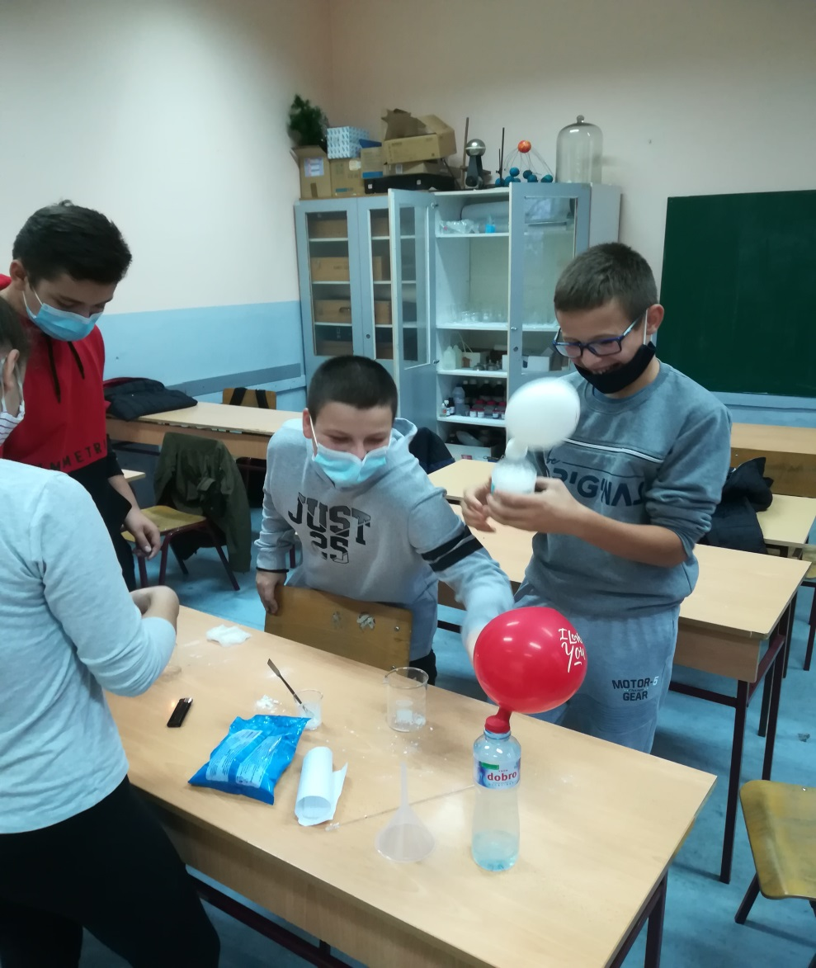
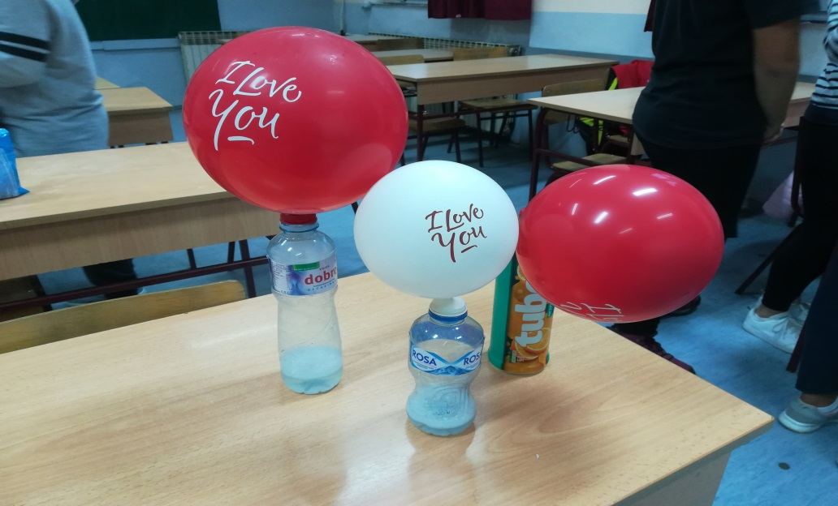

Slide 5
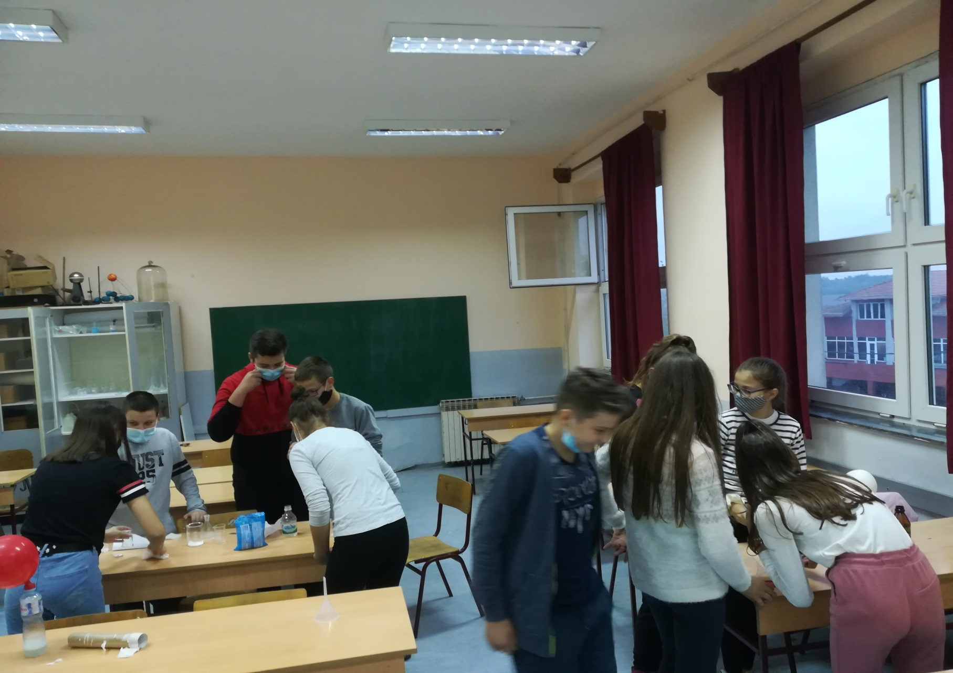

Slide 6
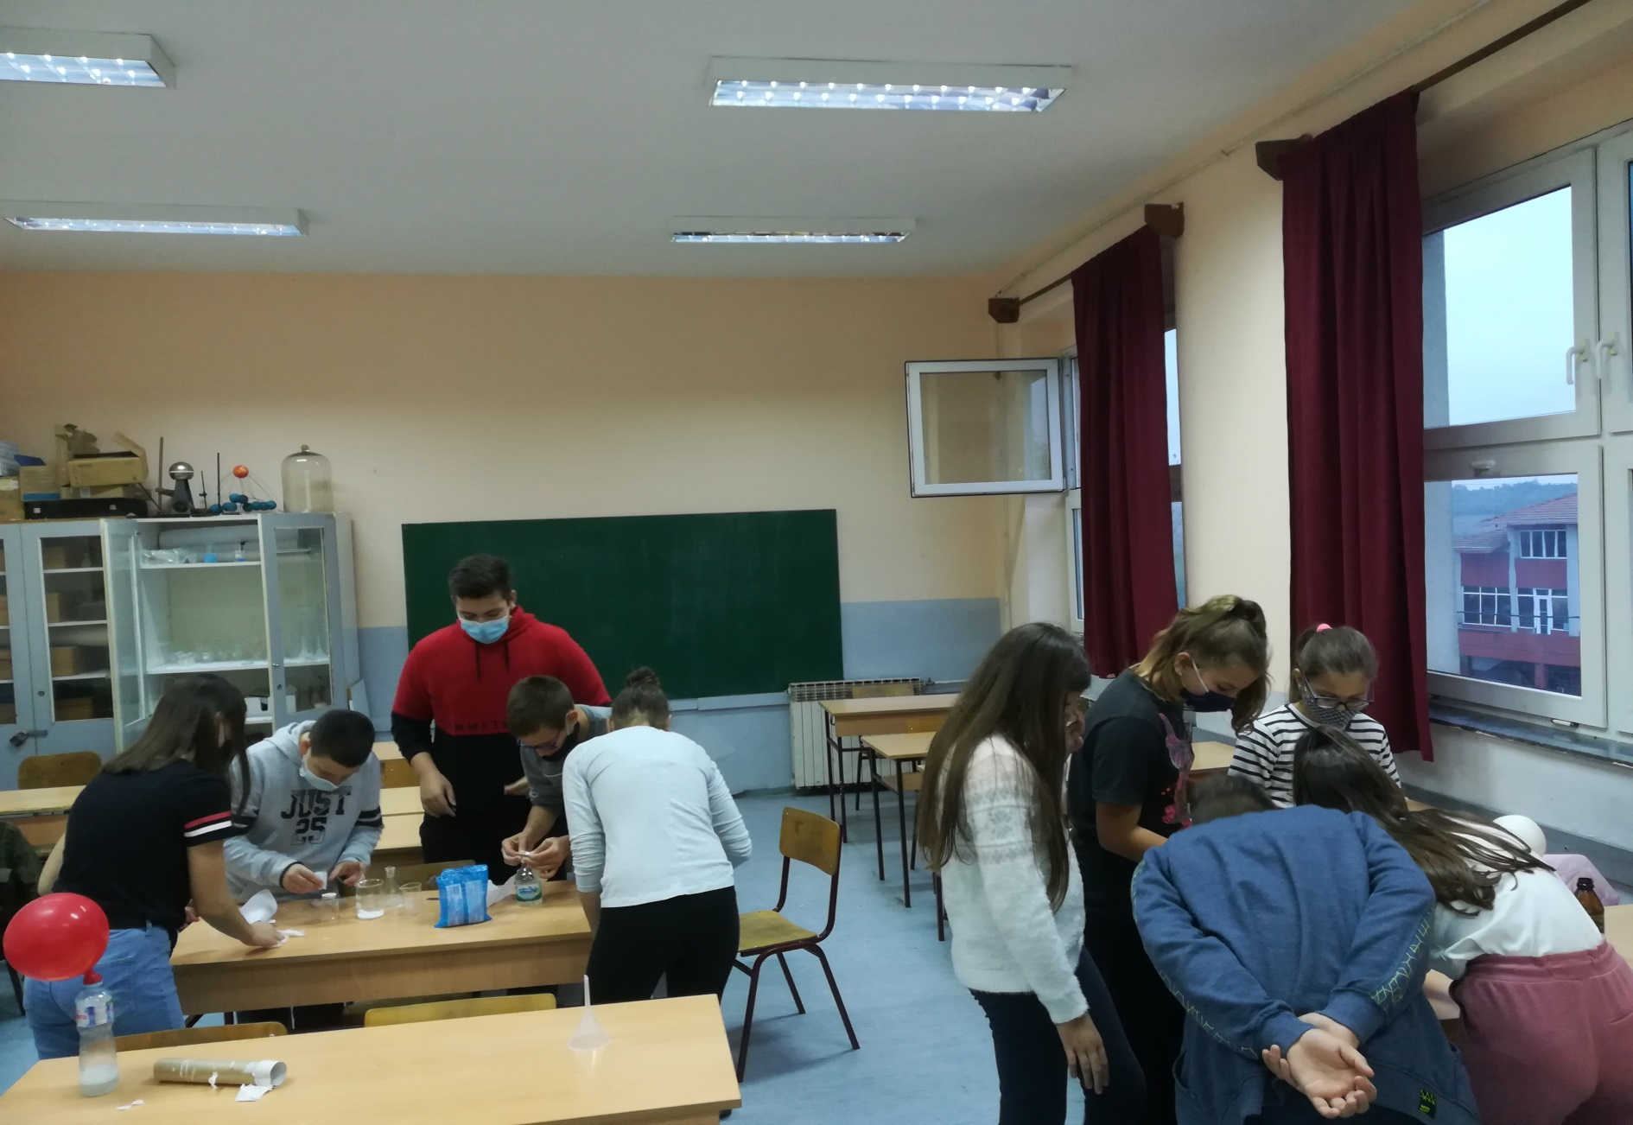

Slide 7
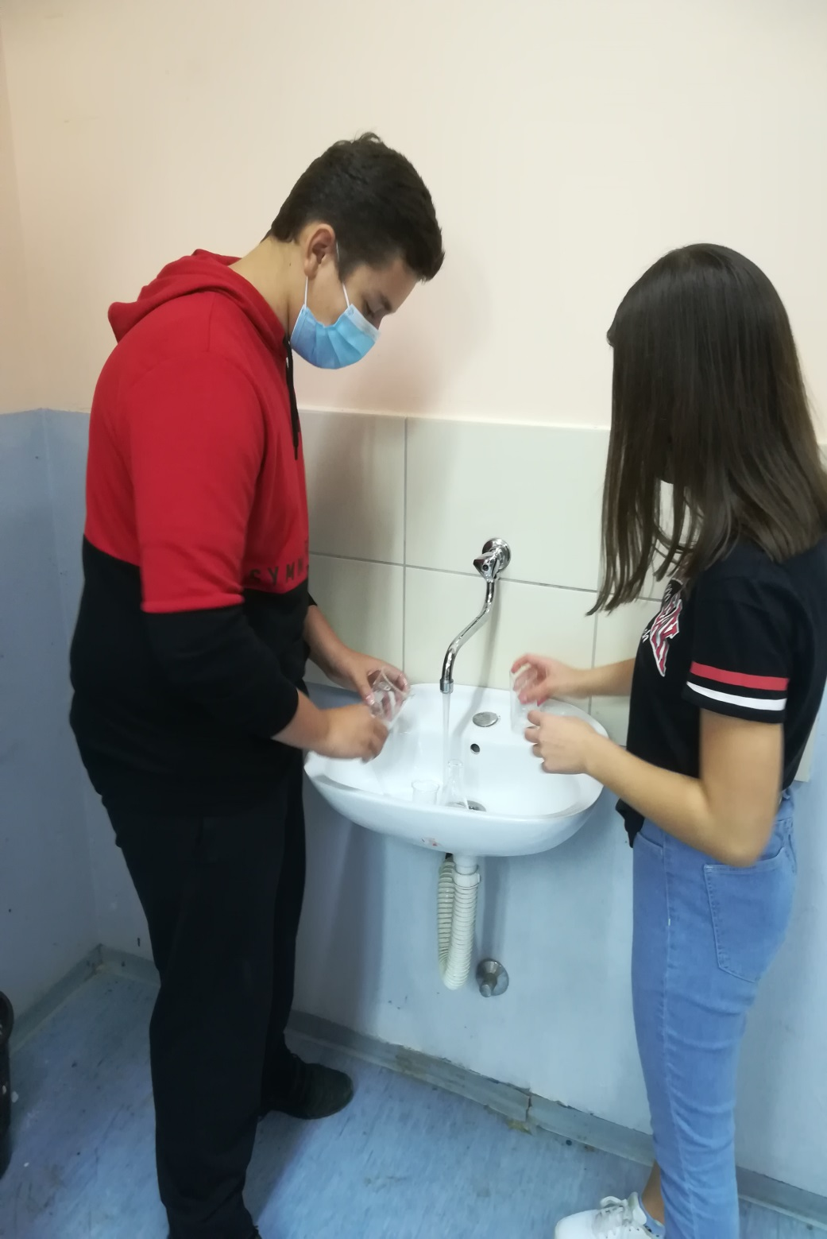
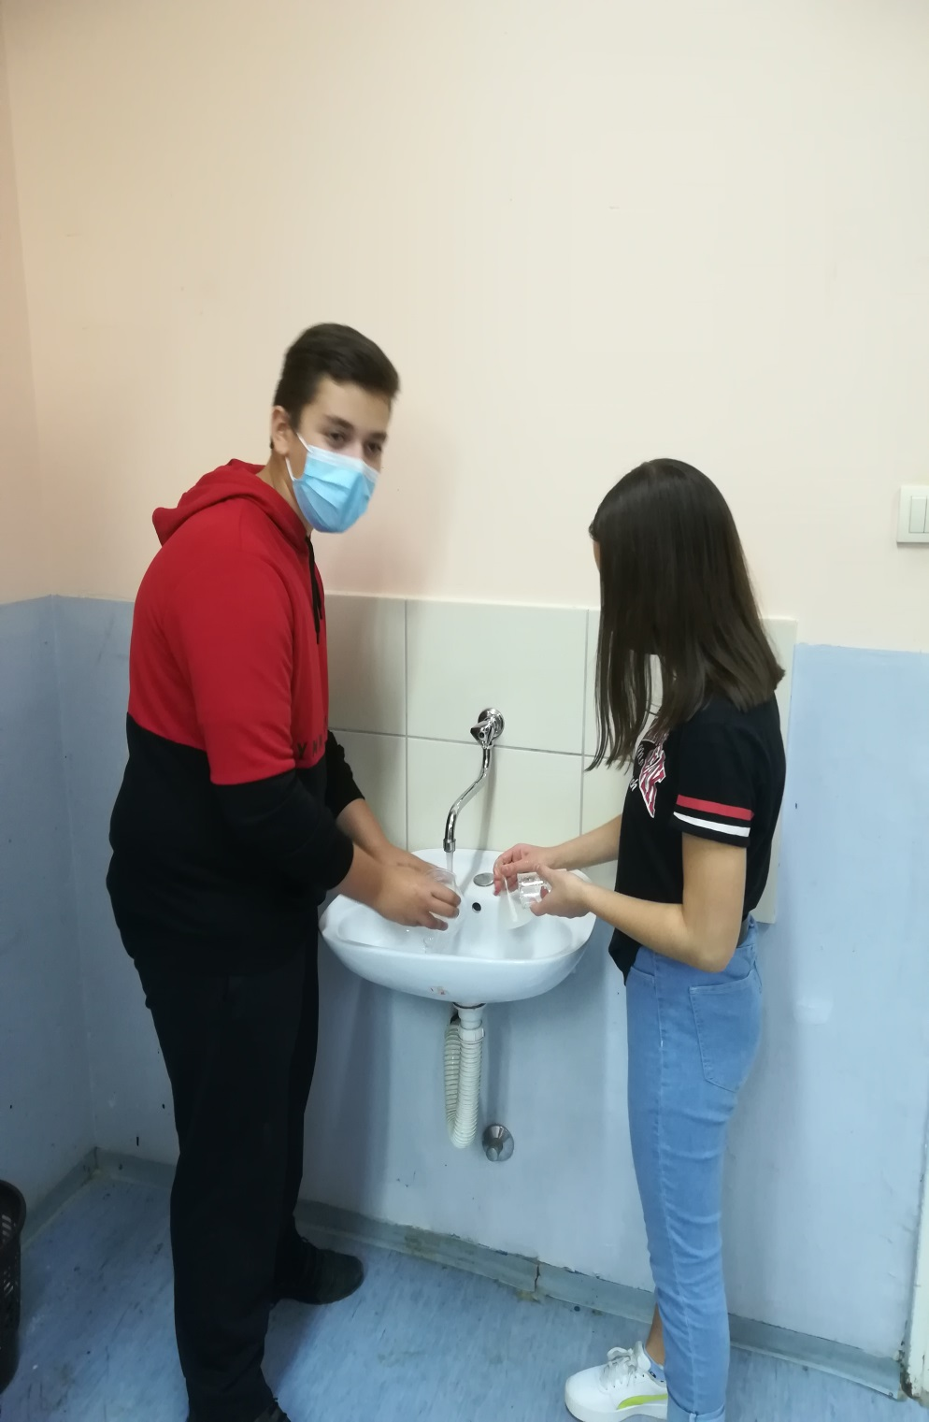

Slide 8
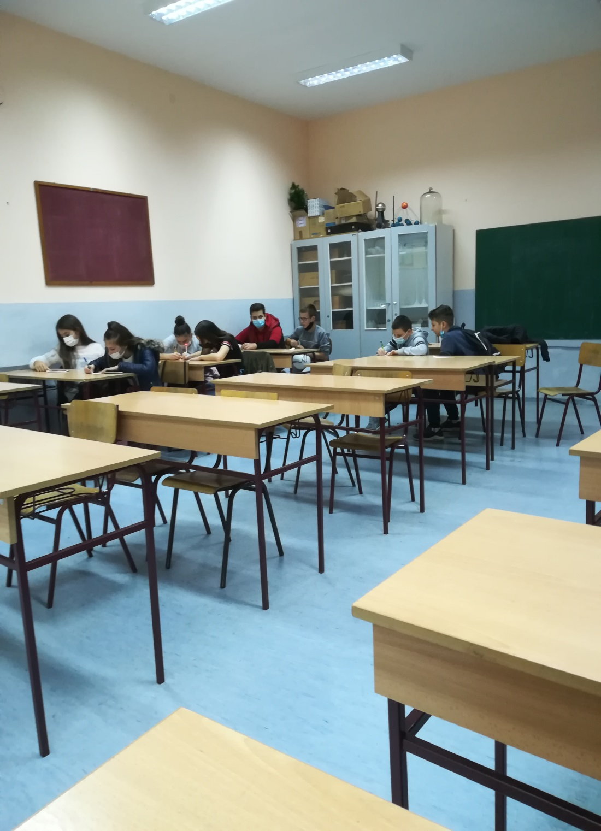
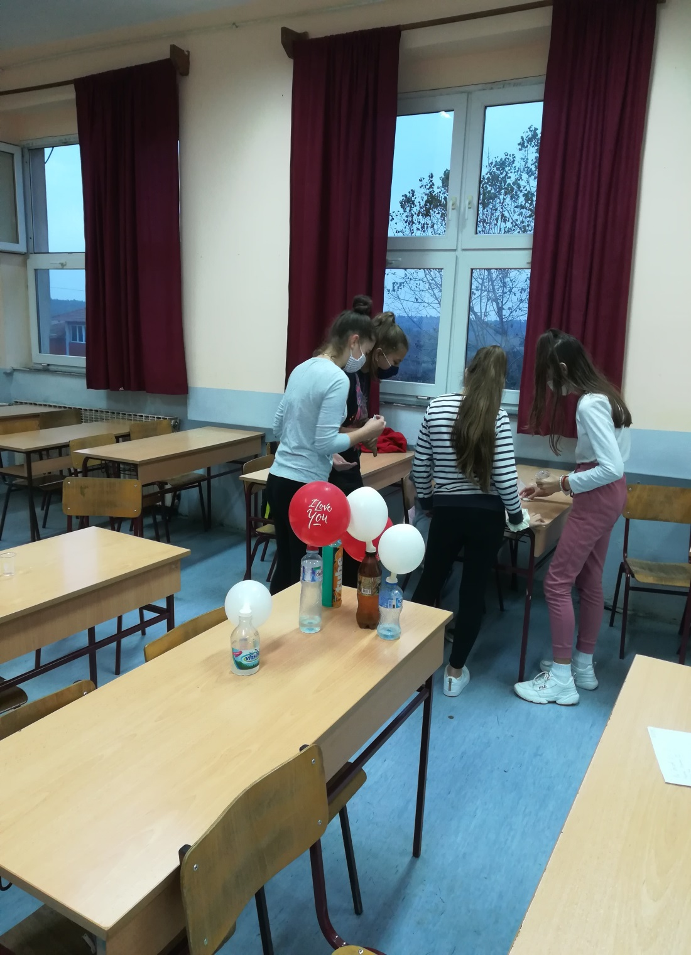

Slide 9
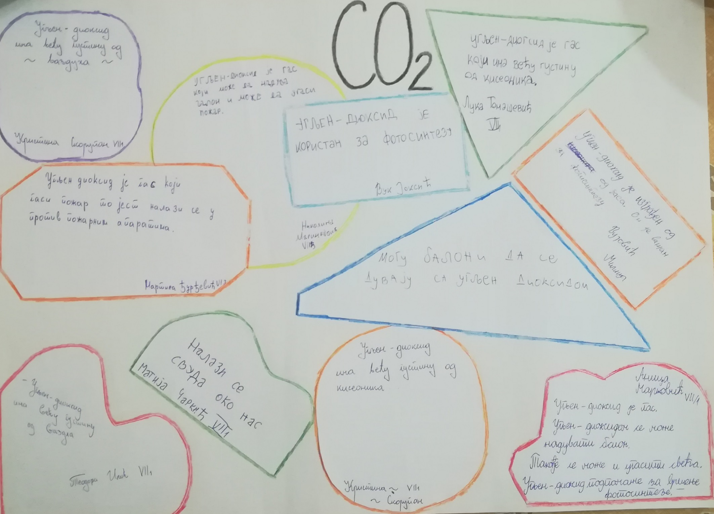

Slide 10
Хвала вам на дивним утисцима које ,,носим“ са овог часа ... Наставница Јелена !

